Slide 1

Chào mừng các em đến với tiết Tiếng Việt - Lớp 2
Bài giảng thiết kế bởi: Ngô Thu Huyền
Notes:
Bài giảng thiết kế bởi: Hương Thảo - tranthao121006@gmail.com

Slide 2



Slide 3
Khởi động

Slide 4



TIẾT 6
ĐỌC MỞ RỘNG

Slide 5
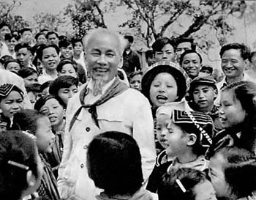
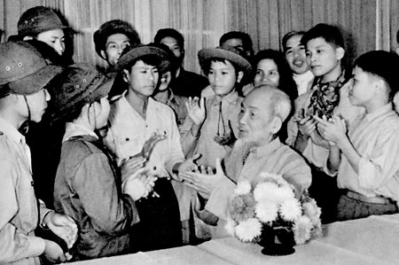
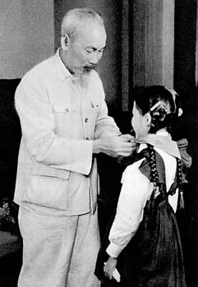
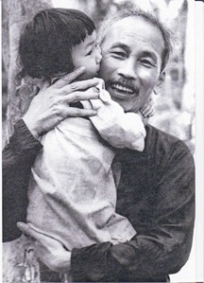
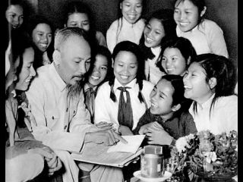
1. Giới thiệu một quyển sách kể về Bác Hồ mà mình đã tìm đọc.

Slide 6

Chúng mình cùng đọc sách kể về Bác Hồ theo nhóm

Slide 7

2. Kể lại câu chuyện đã đọc. Nói cảm xúc của em sau khi đọc câu chuyện

Slide 8


Con hãy kể lại câu chuyện đã đọc về Bác Hồ cho người thân nghe.
DẶN DÒ

